Slide 1
Velikonoce
– zvyky a tradice
Rok v jeho proměnách a slavnostech

Slide 2
Velikonoce – zvyky a tradice
Základní škola Choltice, okres Pardubice
– „Učíme se pro život“
Šablona: č. III/2 Inovace a zkvalitnění výuky pomocí ICT
Pořadové číslo: 54
Autor: Machová Alena
Ověření ve výuce: 6. třída
Datum ověření: 26. 3. 2013

Slide 3


Slide 4
Metodika:
Žákům promítneme prezentaci, kterou lze doplnit vlastním výkladem.
Z prezentace vybereme několik nejdůležitějších poznámek jako zápis.
Pro kontrolu pozornosti žáků při výkladu je určen závěrečný test.
Cíl: Žáci by měli porozumět novým pojmům, seznámit se se zvyky a tradicemi.
Klíčová slova: legenda, zvyky, pranostiky, velikonoční symboly, pomlázka, kraslice.

Slide 5
Velikonoční symboly
Symboly života, světla, zdraví a štěstí: zelený strom, zelená ratolest, červené jablko, plné vejce, svíce, kynuté pečivo, červená barva, pestré tkaniny.
Symboly hojnosti, plodnosti, bohatství: hrách, čočka, sušené ovoce, sušené houby, obilí, makovice, ořechy.
Symboly ochrany lidí, dobytka, stavení, polí: chléb, česnek, cibule, sůl, med, černý kmín, trny, trnitý prut, čaromocné byliny, svěcené ratolesti, svěcené pokrmy, červená barva.
Symboly smrti, zmaru, pohany: prázdné skořápky, vymlácená sláma, přelomená svíce, bílá barva.

Slide 6
Pomlázka
Neodmyslitelná součást velikonoční obchůzky.
Symbol předávání síly, zdraví a svěžesti (omlazení).
Krajové výrazy pro pomlázku: mrskačka (Zlínsko), mrskut (Haná, Valašsko), šmigrust (Slezsko), šmekrust (severní Morava), a také tatar, žíla, houdovačka, korbáč, šibalka, šlehačka, atd.

Slide 7
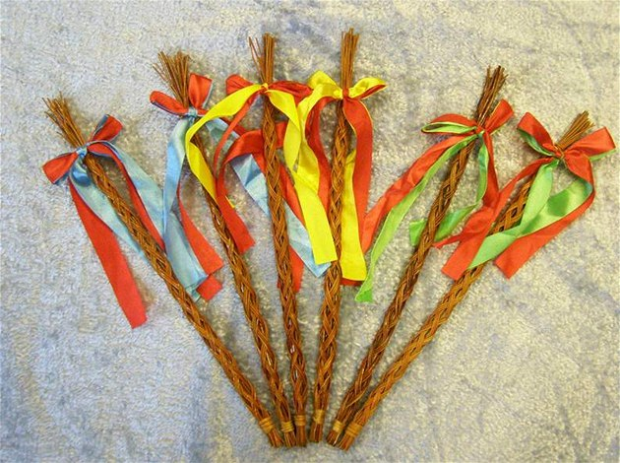

Slide 8
Pomlázka –praktikování zvyku
Šlehány jsou ženy a dívky, aby byly zdravé, veselé a pilné.
Pomlázka má životadárnou, omlazující a uzdravující sílu, která šleháním přechází na člověka nebo i dobytek.
Každá dívka si možnosti být vyšlehána považovala a za „omlazení, svěžest, zdraví a krásu“ platila malovaným vajíčkem nebo barevnou stuhou, kterou uvázala na pomlázku.
Malé děti chodily po pomlázce hned po ranní mši a začínaly nejdřív u kmotrů. Nedodržení zvyku znamenalo velkou urážku.

Slide 9
Pomlázkové právo
Pro chlapce začíná o půlnoci z neděle na pondělí a v pondělí odpoledne je to už „ženské pomlázkové právo“, kdy ženy a dívky mohou oplácet šleháním pomlázkou anebo poléváním vodou.
V minulosti chodila na koledu především mládež a svobodná chasa. Odměnou jim byla vajíčka kterých bylo oproti dnešní době mnohem více. S vajíčky nebo o vajíčka se pak hrály různé hry.
Nová doba přinesla i jiné zvyky: pestřejší velikonoční stůl, bohatší koledu.

Slide 10
Beránek, zajíček, vajíčko
Beránek = podle Bible byl obřadním pokrmem Židů před jejich odchodem z Egypta.
Symbol čisté oběti, podobenství Spasitele.
Zajíček = v Bibli je zobrazován jako stvoření „maličké na Zemi, ale moudřejší nad mudrce“.
Symbol chudoby, skromnosti a pokory, a také sebeobětování pro druhé.
Vajíčko = je o Velikonocích odměnou koledníkům, darem a předmětem zdobení. Přisuzovaly se mu magické vlastnosti.
Symbol plodnosti, úrody, nového, stále se opakujícího života a vzkříšení.

Slide 11
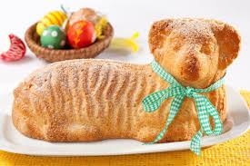
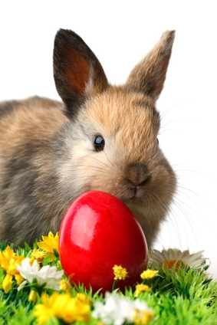
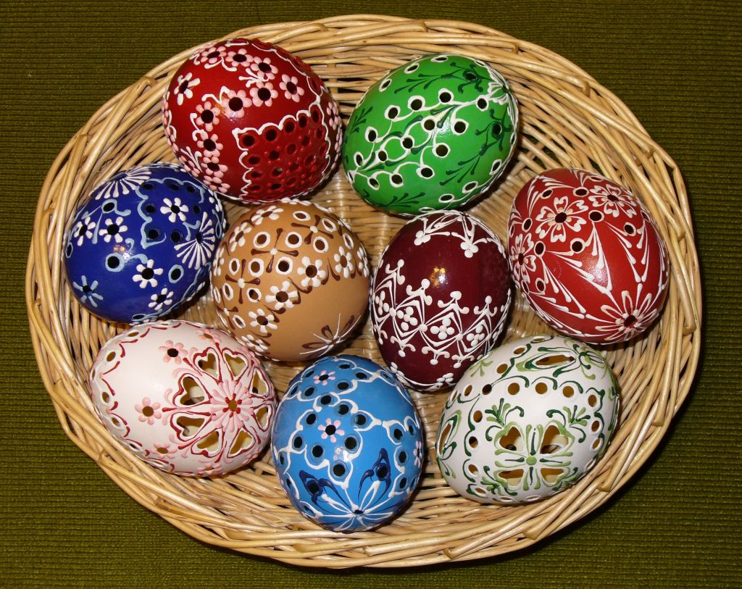

Slide 12
Velikonoční zvyky, tradice
Velikonoční pečivo = nejoblíbenější a nejznámější byly tzv. Jidáše, koláče a pečivo různých tvarů (ptáčci, slepice, kuřátka, …) Velikonoční pečení bývalo spojeno
s různými obřady.
Velikonoční pokrmy = tradice přikazovaly zelenou stravu (petržel, pažitka, bylinky, kopřiva).Vejce patřilo neodmyslitelně do velikonoční stravy, velikonoční lahůdkou byla sekaná.
Způsoby zdobení vajíček = vosková batika, nalepování slámy, vyškrabávání, odrátování, mramorování, děrování, atd.

Slide 13
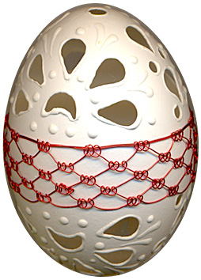
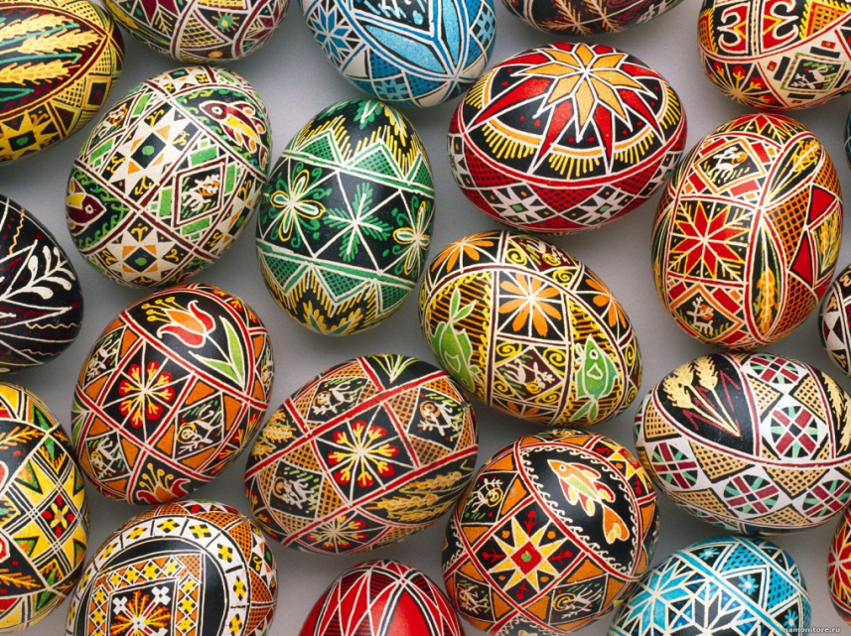
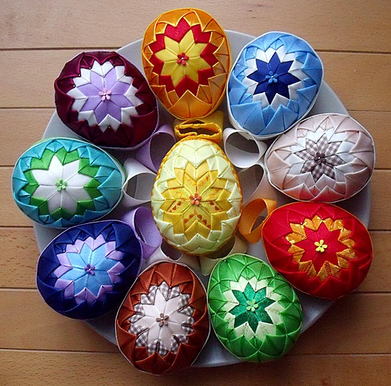
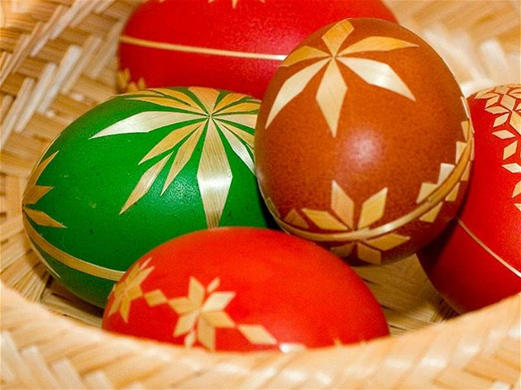

Slide 14
Opakování:
Co symbolizuje pomlázka?
Co bylo odměnou za vyšlehání?
Vysvětli, co znamená pomlázkové právo
a „ženské pomlázkové právo“?
Co symbolizoval beránek, zajíček
a vajíčko?

Slide 15
Řešení:
Symbol předávání síly, zdraví a svěžesti (omlazení).
Odměnou bylo malované vajíčko nebo barevná stuha uvázaná na pomlázku.
Je to vlastně pondělní koledování pro chlapce začíná o půlnoci z neděle na pondělí a v pondělí odpoledne je to už „ženské pomlázkové právo“, kdy ženy a dívky mohou oplácet šleháním pomlázkou anebo poléváním vodou.
Beránek = symbol čisté oběti;
Zajíček = symbol skromnosti, pokory a chudoby; Vajíčko = symbol plodnosti, úrody, vzkříšení.

Slide 16
Zdroje:
Výchova k občanství: učebnice vytvořená
v souladu s RVP ZV. 3. vyd. Brno: Nová škola, 2012. ISBN 978-80-7289-367-6.
Občanská výchova: učebnice pro ZŠ a víceletá gymnázia. 2. vyd. Plzeň: Fraus, 2009. ISBN 978-80-7238-886-8.
ŠOTTNEROVÁ, Dagmar. Lidové tradice. 1. vyd. Olomouc: Rubico, 2009. ISBN 978-80-7346-096-9.
VELEBNÁ, Eva a Karel MAJER. Lidové zvyky
a obyčeje v křesťanském roce. 1. vyd. Praha: Albra, 1996. ISBN 250-030.

Slide 17
Zdroje obrázků:
Obrázky jsou uloženy s hypertextovými odkazy.

